Slide 1
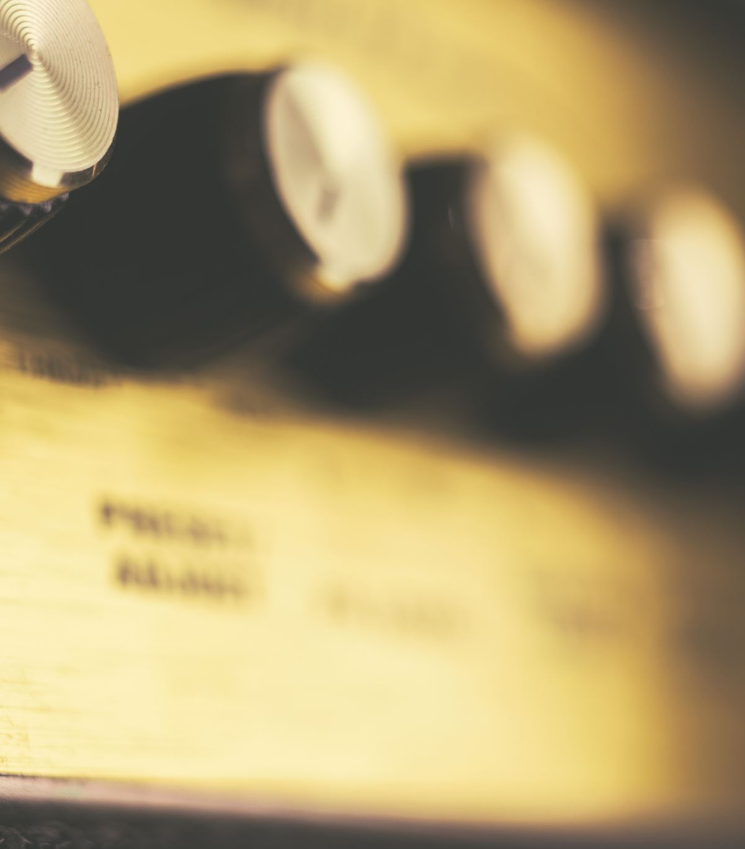
Equalisador de som
Aluno: Leonardo Maranhão Aureliano
Professor: Glauco E. Gonçalves

Slide 2
Sumario
O que é um equalizador?
Problemática
Autômato music
Controle das caixas de som e autômato
Demonstração
Autômato da Hora
Controle do volume e restrições
Autômato da equalização
Softwares e linguagens utilizados

Slide 3
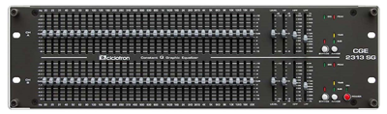
O que é um equalizador
O equalizador é aparelho que por sua vez alteram a curva de resposta em frequência em kHz do sinal de áudio. Quanto menor a frequência em Hertz mais grave será som e, quanto maior a frequência mais agudo.
Faixa de 16kHz: Superagudos (sons de pratos de baterias com mais suavidade e clareza, alguns ouvidos humanos não alcançam essa frequência).
Faixa de 8 kHz: Agudos (sons de pratos de baterias com mais estridência).
Faixa de 4 kHz: Médios-agudos (voz humana com tom mais agudo).
Faixa de 2 kHz: Médios-altos (vozes humanas soam com estridência).
Faixa de 1 kHz: Médios (a voz humana natural se encontra nessa faixa).
Faixa de 500Hz: Médios-baixos (não há batidas graves da música nessa faixa e a voz humana é com tom grave nessa faixa).
Faixa de 250Hz: Médio-graves baixos (não há som de vozes humanas nessa faixa).
Faixa de 125Hz: Graves Altos (graves com mais ataque nessa faixa).
Faixa de 64Hz: Graves (graves mais retumbantes e encorpados nessa faixa).
Faixa de 32Hz: Subgraves (graves extensos, prolongados e macios nessa faixa)

Slide 4

Problemática
O equalizador é muito importante para os aparelhos de som, pois sem ele, não se pode corrigir as falhas de frequência que possam acontecer no som, já que, dependendo do ambiente o áudio sofre alterações em relação a equalização natural do ambiente ou aparelho de áudio. Com a utilização do equalizador podemos configurar as frequências sonoras de forma mais harmoniosa, conforme o gosto de cada pessoa fazendo-a disfrutar suas musicas da melhor maneira. O autômato muda a equalização conforme a musica e ainda permite alguns ajustes conforme o operador queira.

Slide 5
Softwares e linguagens utilizados
Sublime
Oracle VM Virtual Box
Git hub
Linguagem BZR/heptagon

Slide 6


Autômato music
Off
Rock
Clássica
Regue
Eletrônica
POP
Funk
Indie

Slide 7

Off
7
0
ROCK

Slide 8
Autômato music
Off
Rock
Clássica
Regue
Eletrônica
POP
Funk
Indie

Slide 9
Controle das caixas de som e autômato
As caixas de som são controladas pelo tipo de musica ditos pelo autômato music. Estão instanciadas 3 caixas que possuem o mesmo código (caixa) que possui as funções ligado e desligado como por exemplo na regra Off, qual todas as 3 caixas estarão desligadas.
Off
Not C
C
On

Slide 10

Autômato equalizador
1
2
1
5
2
2
4
3
3

Slide 11
Controle do volume e restrições
A programação dos níveis do volume é igual ao do equalizador sendo utilizado o mesmo autômato para as duas funções. O controle do volume é concebido ao usuário e a maquina(controlador) qual um autômato chamado madrugada limita os níveis do volume que simularia a chegada das 22 horas ate as 6 horas da manha qual a lei proíbe volumes muito altos para não atrapalhar os outros cidadãos, não possibilitando ao usuário passar do volume 2. Fora deste horário o usuário pode alterar livremente entre 5 tipos de volume.

Slide 12

Autômato da Hora(madrugada)
Hora >= 22
Não madrugada
Madrugada
Hora >=6
Instanciando assim o autômato madrugada se assemelha a um relógio e controla o limite do volume.

Slide 13
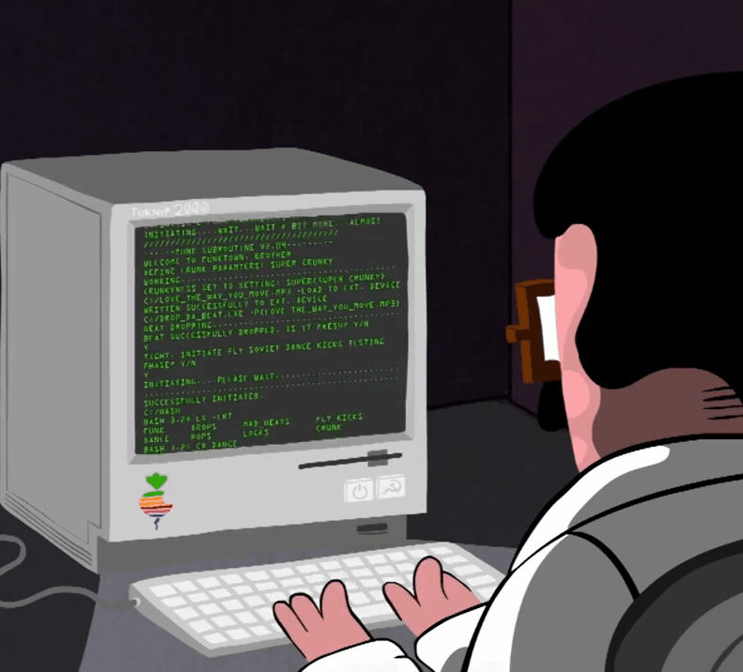
Demonstração

